Slide 1
安全研修ライブラリ
墜落・転落防止とフルハーネスの実務
厚生労働省の法令・ガイドライン・リーフレットを、現場の確認順に沿って学ぶ社内安全研修。
音声付き 約30〜35分 ｜ 演習・討議込み 約60分
この教材は社内安全研修用です。法定の特別教育等を代替するものではありません。
基準日 2026年8月28日
01 / 20
Notes:
ナレーション
この研修は、厚生労働省が公表する労働安全衛生法令、墜落制止用器具の安全な使用に関するガイドライン、足場とはしご・脚立の公式リーフレットを、現場で確認する項目へ置き換えて説明します。対策は、危険な高所作業を廃止・変更する本質安全、作業床や手すりなどの工学的対策、作業計画や点検などの管理的対策、最後に個人用保護具の順で扱います。教材の統計は2025年の全国確定値です。各スライドでは、自社の作業場所、設備、点検記録、使用する器具の表示と取扱説明書を実物で照合してください。画面を見ただけで、個別現場の適否を判定する教材ではありません。また、この教材は社内安全研修用であり、法定の特別教育、技能講習、職長教育等を代替しません。対象作業に必要な教育は、作業高さ、作業床の有無、使用器具、実際に行う行為から別に判定します。
講師補足
- 冒頭で「修了証を出す法定教育ではない」と明言する。
- 参加者へ、自社で高所作業がある工程を一つ思い浮かべてもらう。
主張ID
C-GUIDE-007, CLM-STAT-001
[Sources]
- S10 GUIDE-MHLW-004: https://anzeninfo.mhlw.go.jp/horei/hor1-1/hor1-1-56-1-2.html
- S20 STAT-R7-FINAL-PDF: https://www.mhlw.go.jp/content/11302000/001704887.pdf
- S21 STAT-R7-FINAL-XLSX: https://www.mhlw.go.jp/bunya/roudoukijun/anzeneisei11/rousai-hassei/xls/25-16.xlsx

Slide 2
研修のゴール
法令・行政資料
今日持ち帰る3点
対策の順序、法定措置、器具の選定・取付け・点検を、公式資料に沿って確認する。
01
02
03
順序を守る
法定措置を確認
器具を条件照合
本質安全→工学的→管理的→個人用保護具
作業床、端・開口、足場、昇降設備を現物で確認
種類、取付設備、落下距離、点検、特別教育
出典 S6・S10・S3（詳細はノート）
02 / 20
Notes:
ナレーション
今日持ち帰るのは三点です。第一に、法令に定められた措置を必ず実施したうえで、本質安全、工学的対策、管理的対策、個人用保護具の順に検討します。本質安全では、高所で行う工程を地上作業や別工法へ変更できないかを確認します。工学的対策では作業床、手すり、囲い、覆い、防網、昇降設備を確認します。管理的対策では作業計画、立入管理、点検者、点検記録、教育を確認します。第二に、高さ2メートル以上の作業箇所、端部・開口部、足場、屋根、はしご・脚立について、寸法、固定、損傷、設置状態を現物で確認します。第三に、墜落制止用器具を使用するときは、器具の名称だけで決めず、規格表示、使用者と装備品の合計質量、取付位置、ショックアブソーバ、ランヤード、落下距離、下方空間、点検状態を製品表示と取扱説明書で照合します。フルハーネスを着用させることだけを対策の出発点にせず、特別教育の対象条件も別に確認します。
講師補足
- 対策順序を板書し、以後の各スライドをどの段階に当たるか示す。
- 法令上必要な措置を、リスクアセスメント上の優先順位より先に実施する点も補足する。
主張ID
C-GUIDE-001, C-GUIDE-007, C-LAW-002, C-LAW-003, C-LAW-004
[Sources]
- S6 GUIDE-MHLW-001: https://www.mhlw.go.jp/web/t_doc?dataId=00tc4287&dataType=1&pageNo=1
- S10 GUIDE-MHLW-004: https://anzeninfo.mhlw.go.jp/horei/hor1-1/hor1-1-56-1-2.html
- S3 LAW-EGOV-003: https://laws.e-gov.go.jp/law/347M50002000032

Slide 3
全国・確定値
統計・確定値
2025年の全国労働災害
2025年全国確定値、新型コロナ除外。死亡700人、休業4日以上の死傷135,333人。
700人
135,333人
全産業・死亡
全産業・休業4日以上死傷
全国・2025年確定
死亡を含む
186人
20,864人
墜落・転落・死亡
墜落・転落・死傷
墜落・転落は死亡186人、休業4日以上死傷20,864人 ｜ 死亡と死傷は加算しない
出典 S20・S21・S22・S23（詳細はノート）
03 / 20
Notes:
ナレーション
このスライドは、2025年1月から12月までに発生した全国の労働災害について、2026年4月7日までの報告を集計した確定値です。新型コロナウイルス感染症へのり患による労働災害は除外されています。全産業の死亡者は700人、休業4日以上の死傷者は13万5,333人でした。死亡者数は死亡災害報告、休業4日以上の死傷者数は労働者死傷病報告を基にしており、報告と集計の定義が異なります。休業4日以上の死傷者数には死亡者も含まれるため、700人と13万5,333人を足して被災者総数にしてはいけません。通勤災害もこの死傷者数には含まれません。事故の型が墜落・転落だったものは、全産業で死亡186人、休業4日以上の死傷2万864人です。事故の型は、傷害につながった現象を分類したものです。この数字から個別現場の発生確率や器具の効果を求めることはできません。年度、全国か地域か、死亡か休業4日以上か、速報か確定か、感染症を含むかをそろえて読むことが必要です。2026年7月公表の速報は2026年1月から6月の発生分で、2025年の通年確定値とは期間も集計時点も異なるため直結して比較しません。ここでは、墜落・転落が幅広い業種で継続して確認される災害類型であることを押さえます。
講師補足
- 全国、2025年、確定、コロナ除外、休業4日以上を必ずセットで読む。
- 700人と135,333人を別母集団として加算させない。
主張ID
CLM-STAT-001, CLM-STAT-007, CLM-STAT-008, CLM-STAT-009
[Sources]
- S20 STAT-R7-FINAL-PDF: https://www.mhlw.go.jp/content/11302000/001704887.pdf
- S21 STAT-R7-FINAL-XLSX: https://www.mhlw.go.jp/bunya/roudoukijun/anzeneisei11/rousai-hassei/xls/25-16.xlsx
- S22 STAT-R7-INJURY-ANALYSIS: https://anzeninfo.mhlw.go.jp/user/anzen/tok/r7_16_sisyou_bunseki.xlsx
- S23 STAT-R8-JULY-PRELIM: https://www.mhlw.go.jp/bunya/roudoukijun/anzeneisei11/rousai-hassei/dl/26-07.pdf

Slide 4
建設業・確定値
統計・確定値
建設業では比重が大きい
建設業の死亡214人中91人、休業4日以上死傷13,437人中4,343人が墜落・転落。
墜落・転落死亡
91人
214人中 42.5%
死傷：13,437人中
4,343人（32.3%）
全国・建設業・2025年確定／休業4日以上死傷（死亡を含む）／COVID-19罹患災害を除外
出典 S20・S21・S22（詳細はノート）
04 / 20
Notes:
ナレーション
2025年の建設業では、死亡者214人のうち、事故の型が墜落・転落だった人は91人でした。91を214で割った構成比が42.5パーセントです。建設業の死亡災害を確認するとき、墜落・転落を主要な対象から外せないことが分かります。休業4日以上の死傷者は建設業全体で1万3,437人、そのうち墜落・転落は4,343人で、構成比は32.3パーセントです。死亡の42.5パーセントと死傷の32.3パーセントは、分子も分母も報告も異なるため、同じ割合として比較しません。この構成比は、個々の作業者が墜落する確率、特定工程の災害率、フルハーネスを使用した場合の効果を示すものでもありません。同じ建設業でも工種や作業時間の違いを調整した値ではないため、自社の構成比と単純に優劣を比べないでください。現場で使うときは、自社の工程表から高所作業、足場の組立て・変更、屋根・開口部、はしご・脚立、車両荷台への昇降を洗い出し、公式資料に示された設備と点検項目が工程ごとに割り当てられているかを確認します。数字の大きさだけを注意喚起に使うのではなく、次のスライドから具体的な確認対象へつなげます。
講師補足
- 死亡と死傷は別々の分母で示す。
- 42.5%減らせる、など対策効果へ読み替えない。
主張ID
CLM-STAT-002, CLM-STAT-003, CLM-STAT-005, CLM-STAT-009
[Sources]
- S20 STAT-R7-FINAL-PDF: https://www.mhlw.go.jp/content/11302000/001704887.pdf
- S21 STAT-R7-FINAL-XLSX: https://www.mhlw.go.jp/bunya/roudoukijun/anzeneisei11/rousai-hassei/xls/25-16.xlsx
- S22 STAT-R7-INJURY-ANALYSIS: https://anzeninfo.mhlw.go.jp/user/anzen/tok/r7_16_sisyou_bunseki.xlsx

Slide 5
建設業・全国確定
統計・確定値
2016〜2025年の推移
10年で死亡134→91人、休業4日以上死傷5,184→4,343人。ただし直近死亡は77→91人。
休業4日以上死傷（人）
死亡者数
2016
134人
2025
91人
直近：77 → 91人
全国・建設業・2016〜2025年確定／単位：人／件数（発生率ではない）
出典 S14・S15・S16・S17・S18・S19・S20・S21（詳細はノート）
05 / 20
Notes:
ナレーション
建設業の墜落・転落を2016年から2025年までの10年間で見ます。死亡者は2016年の134人から2025年の91人へ、休業4日以上の死傷者は5,184人から4,343人へ減っています。ただし、グラフは一直線の減少ではありません。死亡者は2020年95人、2021年110人、2022年116人、2023年86人、2024年77人、2025年91人で、直近の1年間では14人増えました。死亡者と休業4日以上の死傷者は別々の系列として読み、縦軸の単位も確認します。このグラフは全国の件数であり、就業者数、延べ労働時間、工事件数、工事量を分母にした災害率ではありません。各年は同じ全国・確定・休業4日以上という定義をそろえ、折れ線の形だけでなく元表の人数も確認します。したがって、長期的に減っているから現行対策で十分だとも、単年で増えたから特定の設備や行為が原因だとも断定できません。現場では、過去の傾向を理由に作業床、手すり、開口部養生、点検を省略しないことを確認します。また、自社の災害件数がゼロでも、実施している工程に法定措置が必要なら、その措置と記録を維持します。統計は対策を緩めないための背景として読みます。
講師補足
- 死亡と死傷を同一縦軸へ重ねない。Webは休業4日以上死傷の系列を表示し死亡値は本文で示す。
- 2025年死亡増加の原因を、この系列だけから説明しない。
主張ID
CLM-STAT-004, CLM-STAT-009
[Sources]
- S14 STAT-H28-FINAL-XLS: https://www.mhlw.go.jp/bunya/roudoukijun/anzeneisei11/rousai-hassei/xls/16_kakutei.xls
- S15 STAT-H29-FINAL-XLS: https://www.mhlw.go.jp/bunya/roudoukijun/anzeneisei11/rousai-hassei/xls/17-kakutei.xls
- S16 STAT-R1-FINAL-XLSX: https://www.mhlw.go.jp/bunya/roudoukijun/anzeneisei11/rousai-hassei/xls/19-16.xlsx
- S17 STAT-R3-FINAL-XLSX: https://www.mhlw.go.jp/bunya/roudoukijun/anzeneisei11/rousai-hassei/xls/21-16.xlsx
- S18 STAT-R4-FINAL-XLSX: https://www.mhlw.go.jp/bunya/roudoukijun/anzeneisei11/rousai-hassei/xls/22-16.xlsx
- S19 STAT-R6-FINAL-XLSX: https://www.mhlw.go.jp/bunya/roudoukijun/anzeneisei11/rousai-hassei/xls/24-16.xlsx
- S20 STAT-R7-FINAL-PDF: https://www.mhlw.go.jp/content/11302000/001704887.pdf
- S21 STAT-R7-FINAL-XLSX: https://www.mhlw.go.jp/bunya/roudoukijun/anzeneisei11/rousai-hassei/xls/25-16.xlsx

Slide 6
2025年・全産業
統計・確定値
高層の足場だけではない
墜落・転落20,864人の主な起因物は、階段・桟橋、トラック、脚立、はしご。
全国・全産業・2025年確定／休業4日以上死傷（死亡を含む）／COVID-19罹患災害を除外
出典 S20・S21・S22（詳細はノート）
06 / 20
Notes:
ナレーション
全産業の墜落・転落による休業4日以上の死傷者2万864人を、起因物の分類で見ます。階段・桟橋4,286人、トラック4,258人、脚立3,060人、はしご1,019人が上位です。続いて、踏み台等837人、建築物・構築物793人、足場677人、屋根・はり等516人、開口部451人が確認されています。ここでの起因物は、災害を直接生じさせた物や環境を分類したもので、作業場所の総数や使用回数を分母にした危険率ではありません。階段やトラックを使えば必ず危険という意味でもなく、各分類の数字を単純に足して一つの設備原因と扱うこともできません。現場へ当てはめるときは、高層の足場だけでなく、通路の階段、荷台への昇降、短時間の脚立作業、はしごの設置場所、屋根端部、床開口部を巡回対象に含めます。工程表と現場配置図へ該当箇所を書き込み、使用前、変更後、毎日の作業開始前など、どの時点に誰が確認するかを割り当てます。そのうえで、法令とリーフレットにある固定、寸法、損傷、手すり、覆い、昇降設備等を現物で確認します。このグラフは、どの場所を見回りから外さないかを決めるために使います。
講師補足
- グラフは上位区分の横棒とし、建設業限定ではないことを必ず読む。
- 全国値を自社現場の発生率として扱わない。
主張ID
CLM-STAT-003, CLM-STAT-006, CLM-STAT-009
[Sources]
- S20 STAT-R7-FINAL-PDF: https://www.mhlw.go.jp/content/11302000/001704887.pdf
- S21 STAT-R7-FINAL-XLSX: https://www.mhlw.go.jp/bunya/roudoukijun/anzeneisei11/rousai-hassei/xls/25-16.xlsx
- S22 STAT-R7-INJURY-ANALYSIS: https://anzeninfo.mhlw.go.jp/user/anzen/tok/r7_16_sisyou_bunseki.xlsx

Slide 7
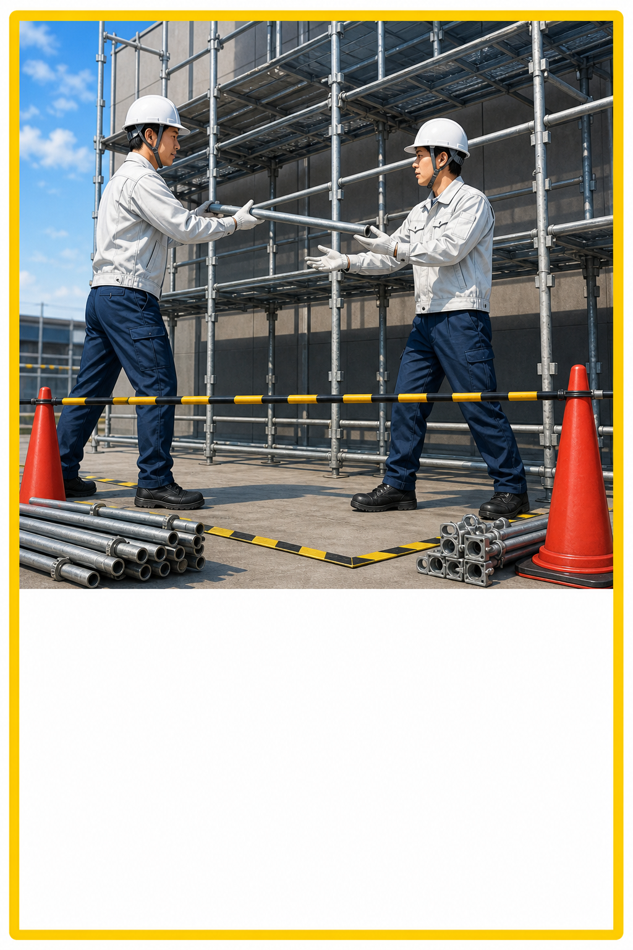
足場の法定措置
法令・行政資料
公式リーフレットで確認する① 足場
作業床、手すり等、昇降設備を確認し、組立て・一部解体・変更後は点検する。
足場の種類と作業条件に応じて安衛則を確認
点検者の指名と氏名の記録・保存も確認
プロジェクト所有の教材用オリジナル画像
出典 S3・S8・S9・S13（詳細はノート）
07 / 20
Notes:
ナレーション
厚生労働省の足場リーフレットと労働安全衛生規則に沿って、組立図、点検表、現物を同じ順で確認します。高さ2メートル以上の足場の作業場所では、足場の種類に応じた作業床と墜落防止設備が必要です。まず、作業する全区間に床材が連続して敷かれ、幅、床材間の隙間、床材と建地との隙間が所定の範囲かを実測します。床材が支持物から外れず、脱落や転位を防止する状態かも見ます。次に、外側と躯体側の墜落のおそれがある箇所について、手すり、中桟、幅木等、足場の種類に応じた設備が途中で欠けていないか、材料搬入のために外した箇所が復旧されているかを確認します。昇降設備は、作業床まで安全に到達でき、途中で無理な乗り移りがないかを現物でたどります。足場の組立て、一部解体、変更の後、悪天候後、作業開始前など、該当する法定時点の点検記録を確認し、異常があれば作業開始前に補修します。点検表の項目名だけで判断せず、足場の種類、部材、設置位置と現物を対応させ、確認した場所が分かるよう記録します。2023年10月から点検者の事前指名と、組立て等の後の点検者氏名の記録・保存が必要です。さらに、足場を設ける床面で建築物等の外面からの水平距離が1メートル以上ある箇所では、2024年4月から、例外に該当しない限り原則として本足場を使用します。幅だけを見ず、適用除外の理由も記録で確認します。
講師補足
- 公式リーフレットの三つの改正点を示し、現場の足場点検票に点検者氏名欄があるか確認する。
- 具体寸法は足場種類で異なるため、該当条文と組立図へ誘導する。
主張ID
C-LAW-007, C-LAW-008, C-LAW-009, C-LAW-010, C-GUIDE-006, C-GUIDE-010
[Sources]
- S3 LAW-EGOV-003: https://laws.e-gov.go.jp/law/347M50002000032
- S8 LAW-MHLW-006: https://www.mhlw.go.jp/content/001257200.pdf
- S9 GUIDE-MHLW-003: https://www.mhlw.go.jp/content/001257202.pdf
- S13 GUIDE-MHLW-007: https://www.mhlw.go.jp/content/001257199.pdf

Slide 8
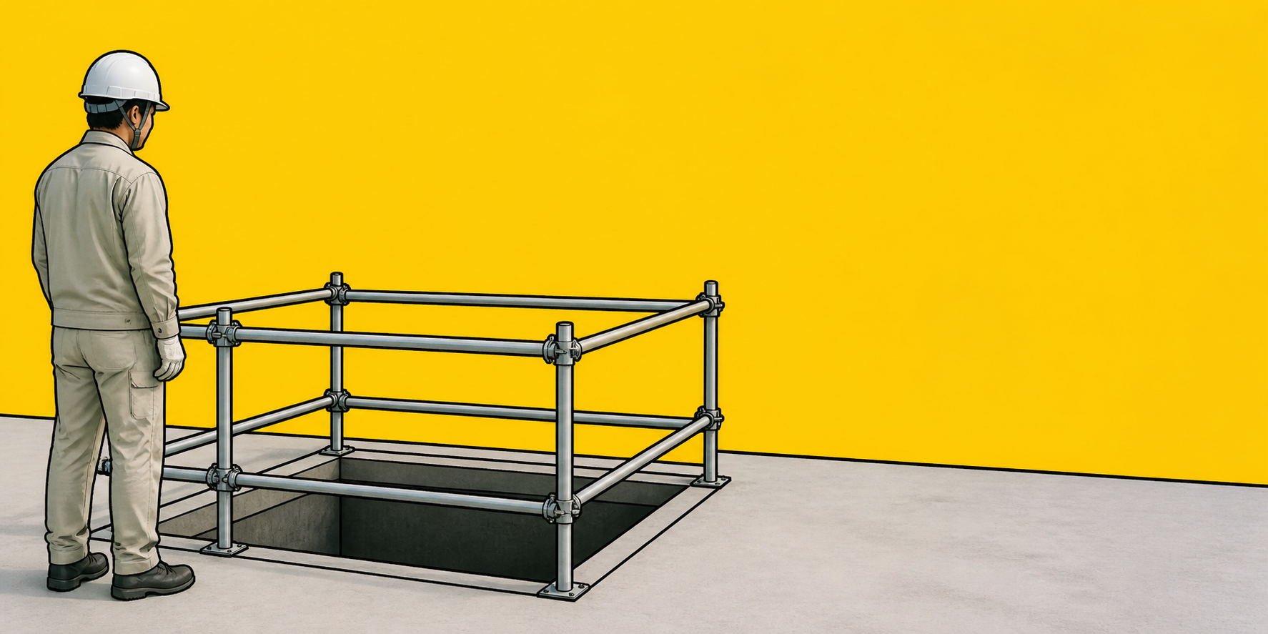
踏み抜きと開口部
法定義務
公式条文で確認する② 屋根・開口部
弱い屋根材には歩み板・防網等、端部・開口部には囲い・手すり・覆い等を設ける。
弱い屋根材には歩み板、防網等
端部・開口には囲い、手すり、覆い等
プロジェクト所有の教材用オリジナル画像
出典 S3（詳細はノート）
08 / 20
Notes:
ナレーション
屋根と開口部は、一括して『高所』とせず、屋根端部、踏み抜き危険のある屋根材、天窓・床開口部、昇降経路に分けて現物を確認します。スレート、木毛板等の踏み抜きにより危険を及ぼすおそれがある屋根では、幅30センチメートル以上の歩み板が、支持部を踏める位置に連続して設けられているかを確認し、防網を張る等の措置も確認します。歩み板が置いてあるだけでずれないか、途中に未保護の屋根材を踏む区間がないかを実際の移動経路で見ます。高さ2メートル以上の作業床の端や開口部には、囲い、手すり、覆い等が原則です。開口部の覆いは、ずれたり外れたりしない固定状態とし、開口部であることを表示しているかを確認します。作業上、一時的に囲い等を取り外す場合は、防網を張り、要求性能墜落制止用器具を使用させる等の代替措置を先に講じ、関係労働者以外を立ち入らせず、必要がなくなったら直ちに復旧します。昇降する高さまたは深さが1.5メートルを超える場合は、安全な昇降設備が設けられているか、上端で安全に乗り移れるかを確認します。器具の着用だけで、歩み板、端部、開口部、昇降設備の確認を省略しません。
講師補足
- 屋根端部、踏み抜き、開口部、昇降を別々に指差して確認する。
- 覆いを用いるときは、移動しない固定と開口部であることの表示も現場基準で確認する。
主張ID
C-LAW-003, C-LAW-005, C-LAW-007
[Sources]
- S3 LAW-EGOV-003: https://laws.e-gov.go.jp/law/347M50002000032

Slide 9
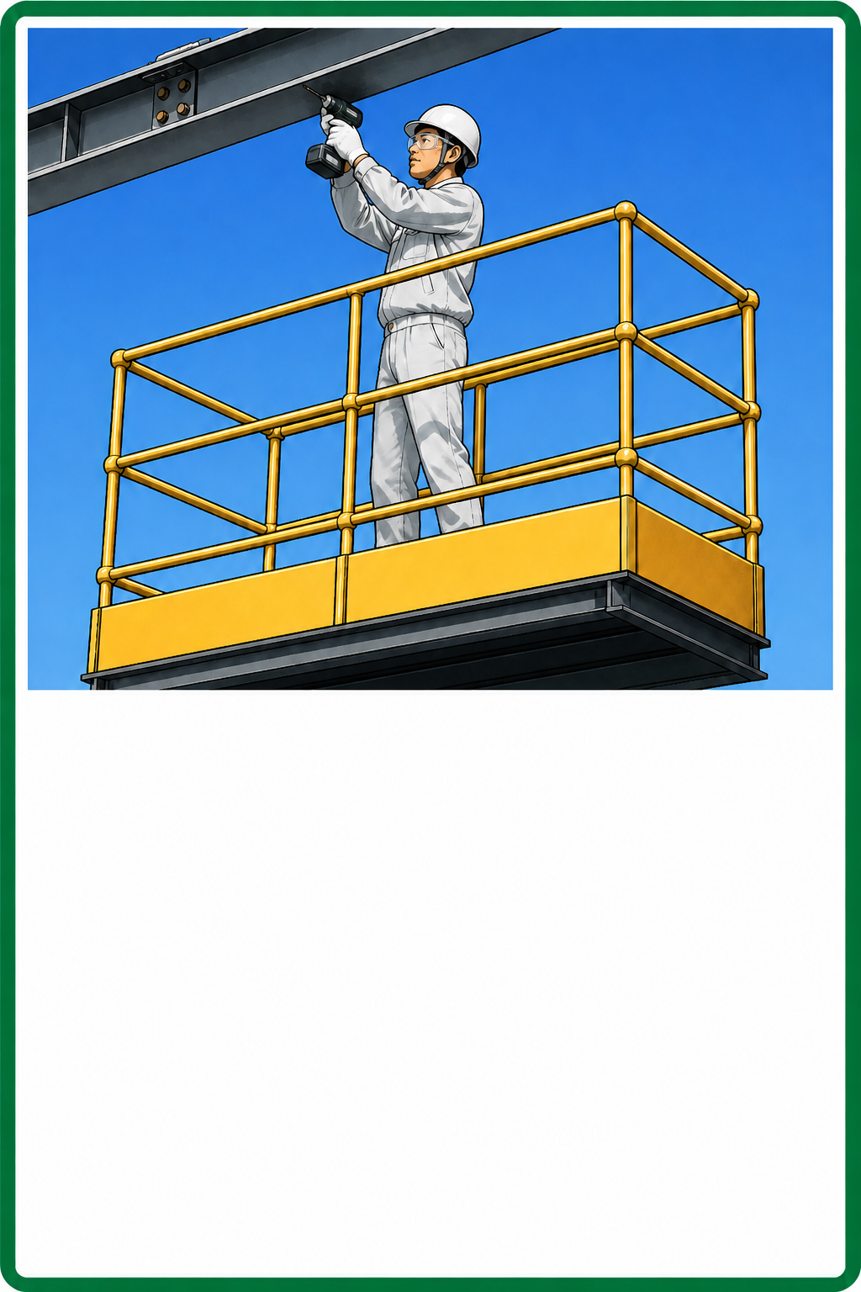
使う前に代替を検討
法令・行政資料
公式リーフレットで確認する③ はしご・脚立
まず作業台等へ変更できないか検討。使う場合は固定、角度、開き止め、足元、使い方を点検する。
設置・固定・足元・周囲
製品説明書を確認
天板作業・またぎ作業・荷物を持った昇降を避ける
プロジェクト所有の教材用オリジナル画像
出典 S3・S12・S11（詳細はノート）
09 / 20
Notes:
ナレーション
厚生労働省、都道府県労働局、労働基準監督署のリーフレットは、はしごや脚立を出す前に二つを検討するよう示しています。まず、その使用自体を避けられないか。次に、床面の広いローリングタワー、可搬式作業台、手すり付き脚立、高所作業車等へ変更できないかです。十分に検討しても代替できない場合に、はしご・脚立を選びます。はしごは原則として昇降に使用します。移動はしごは、丈夫で著しい損傷や腐食がなく、幅30センチメートル以上かを確認します。設置後は、上部と下部の固定、足元の滑り止め、上端床から60センチメートル以上の突出、約75度の立て掛け角度、踏みさんの傷みを一項目ずつ現物で見ます。固定できない場合に補助者が支える扱いは、公式リーフレットの条件に沿って管理します。脚立は、ねじ・ピン・踏みさんに緩みや損傷がなく、安定した床面に設置し、開き止めを確実にロックします。天板上や天板をまたいだ作業をせず、作業は2段目以下の踏みさんを使い、身体を天板や踏みさんに当てて安定させます。頭の真上で作業せず、荷物を手に持って昇降しません。はしご・脚立とも、滑りにくい靴と墜落時保護用の保護帽、あごひもの状態も確認します。公式の作業前点検表に現場名、日付、天候、確認担当者を記入し、全項目を確認してから作業を始めます。高さに応じた作業床等の法定措置は別に実施します。
講師補足
- 公式の『はしごを使う前に／脚立を使う前に』チェックリストを配布して現物確認する。
- リーフレットの推奨と安衛則第527・528条の法定要件を区別する。
主張ID
C-LAW-006, C-GUIDE-008, C-GUIDE-009
[Sources]
- S3 LAW-EGOV-003: https://laws.e-gov.go.jp/law/347M50002000032
- S12 GUIDE-MHLW-006: https://jsite.mhlw.go.jp/nagasaki-roudoukyoku/content/contents/pamphlet-21032203.pdf
- S11 GUIDE-MHLW-005: https://jsite.mhlw.go.jp/nagasaki-roudoukyoku/content/contents/leaflet-21032203.pdf

Slide 10
厚生労働省指針の順序
行政推奨
対策の優先順位
法定措置を実施したうえで、本質安全→工学的→管理的→個人用保護具の順に検討する。
✓
本質安全：危険な高所作業を廃止・変更
✓
管理的対策：作業計画・立入管理・点検・教育
✓
工学的対策：作業床・手すり・覆い・防網
✓
個人用保護具：残るリスクへ適合器具を使用
高い優先順位の措置を可能な限り実施 ｜ フルハーネスは個人用保護具。先行措置の代わりにしない
出典 S6・S10（詳細はノート）
10 / 20
Notes:
ナレーション
厚生労働省の『危険性又は有害性等の調査等に関する指針』第10は、法令に定められた事項がある場合には、それを必ず実施したうえで、リスク低減措置を優先順位に沿って検討するよう示しています。第一は本質安全です。設計や計画の段階から、危険な作業を廃止・変更し、危険性を除去または低減します。高所で組み立てる部材を地上で先組みする、点検位置を地上へ移す、別工法に変更する、といった検討を作業計画で行います。第二は工学的対策です。作業床、手すり、囲い、覆い、防網、安全な昇降設備等を設け、現物の寸法、固定、連続性、損傷を確認します。第三は管理的対策です。作業手順、立入管理、役割、点検、教育、記録を整え、実際の工程で実施できる内容か確認します。第四が個人用保護具です。上位の対策を実施しても残るリスクに、作業条件へ適合する墜落制止用器具を使用します。指針は、可能な限り高い優先順位の措置を実施すること、死亡や重篤な負傷のおそれがあり恒久対策に時間を要する場合は暫定措置を直ちに講じることも示しています。記録には、洗い出した作業、特定した危険性、見積もったリスク、設定した優先度、実施した措置を残します。保護具を着用させることを理由に、法定の作業床や手すり等を省略しません。
講師補足
- 四段階を必ず順番どおりに読む。
- 『法令に定められた事項は必ず実施』を四段階の前提として扱う。
主張ID
C-GUIDE-001, C-GUIDE-007
[Sources]
- S6 GUIDE-MHLW-001: https://www.mhlw.go.jp/web/t_doc?dataId=00tc4287&dataType=1&pageNo=1
- S10 GUIDE-MHLW-004: https://anzeninfo.mhlw.go.jp/horei/hor1-1/hor1-1-56-1-2.html

Slide 11
法定義務
法定義務
作業床・手すり・開口部養生
高さ2m以上では作業床が原則。困難な場合は防網や墜落制止用器具等を用いる。
✓
作業床を設けられるか
✓
安全な取付設備か
✓
端部・開口を囲えるか
✓
設備の異常を点検したか
✓
覆いは固定・識別したか
✓
2m未満も危険を評価したか
端・開口は囲い、手すり、覆い等 ｜ 器具を使わせる場合は安全な取付設備と随時点検
出典 S1・S3（詳細はノート）
11 / 20
Notes:
ナレーション
労働安全衛生法第21条第2項は、労働者が墜落するおそれのある場所について、事業者に危険防止措置を求めています。労働安全衛生規則では、高さ2メートル以上の箇所で作業するとき、原則として作業床を設けます。作業前には、まず作業床が必要な区間を図面と現場で特定し、作業床を設けられないという判断に具体的な理由があるかを確認します。作業床がある場合は、作業位置まで連続しているか、材料や工具を置いても安全な広さと強度があるか、床材がずれないか、途中に隙間や段差がないかを現物で見ます。作業床の端や開口部等で墜落のおそれがある場所には、囲い、手すり、覆い等を設けます。覆いは荷重で外れたりずれたりしないよう固定し、開口部であることが分かる表示も確認します。作業の性質上これらが著しく困難な場合、または作業上の必要から一時的に取り外す場合は、防網を張り、要求性能墜落制止用器具を使用させる等の代替措置を先に講じます。取り外している間は関係労働者以外を立ち入らせず、必要がなくなれば直ちに復旧します。器具を使用させる場合は安全な取付設備を設け、その設備と器具に異常がないか随時点検します。配管、仮設手すり、細い部材など、フックが掛かる形だけで取付設備と判断せず、強度と外れ止めの条件が確認できる設備だけを使用します。
講師補足
- 2m未満なら対策不要とは説明しない。2mはこれら条文の境界で、危険防止判断は残る。
- 作業床が難しいという現場判断を無条件で認めない。
主張ID
C-LAW-001, C-LAW-002, C-LAW-003, C-LAW-004
[Sources]
- S1 LAW-EGOV-001: https://laws.e-gov.go.jp/law/347AC0000000057
- S3 LAW-EGOV-003: https://laws.e-gov.go.jp/law/347M50002000032

Slide 12
5mと6.75mを混同しない
法令・行政資料
フルハーネスと特別教育の境界
6.75m超は法的境界。一般的な建設作業の5m超は行政上の選定目安。
5m超
6.75m超
行政上の選定目安
告示上の法的境界
一般的な建設作業
フルハーネス型
6時間
3年
法定特別教育
教育記録
学科4.5＋実技1.5
受講者・科目等
特別教育は3条件すべて。ロープ高所作業に係る業務は除外 ｜ 学科4.5時間＋実技1.5時間、記録3年
出典 S4・S7・S1・S3・S5・S6（詳細はノート）
12 / 20
Notes:
ナレーション
フルハーネス型の選定、6.75メートル、5メートル、特別教育の2メートルは、それぞれ意味が異なります。厚生労働省ガイドラインは墜落制止用器具についてフルハーネス型を原則とし、いかなる場合にも守る最低基準として、高さが6.75メートルを超える箇所ではフルハーネス型を使用するとしています。6.75メートルは、最大自由落下距離4メートル、ショックアブソーバの最大伸び1.75メートルに1メートルを加えた規格上の考え方です。一方、一般的な建設作業の標準的な条件では、ガイドラインは5メートルを超える箇所でフルハーネス型を使用する目安を示しています。5メートルは行政上の一般的な選定目安、6.75メートル超は法的な使用境界です。いずれの場合も、実際の取付高さ、ランヤード長さ、器具の伸び、作業者の身長、床や障害物までの距離を製品表示で確認します。5メートル未満なら胴ベルト型で安全、6.75メートル以下ならフルハーネス型が不要、という意味ではありません。特別教育は別の三条件で判定します。高さ2メートル以上、作業床を設けることが困難、フルハーネス型を用いて行う作業に係る業務の全てを満たす場合です。ただし、安衛則第36条第40号のロープ高所作業に係る業務はこの第41号の対象から除かれ、別の特別教育制度で扱います。標準カリキュラムは、作業に関する知識1時間、器具に関する知識2時間、災害防止1時間、関係法令0.5時間の学科4.5時間と、使用方法等の実技1.5時間で計6時間です。受講者、科目等の記録は3年間保存します。旧規格だけに適合する器具の経過措置は2022年1月1日に終了しています。この社内研修は法定教育へ置き換えられません。
講師補足
- 5mを行政推奨、6.75m超を法的境界と常時表示する。
- 経験等による科目省略の適用は、この教材で自己判断させない。
主張ID
C-LAW-013, C-LAW-014, C-LAW-015, C-LAW-016, C-LAW-017, C-GUIDE-002
[Sources]
- S4 LAW-MHLW-004: https://www.mhlw.go.jp/web/t_doc?dataId=74ab6770&dataType=0&pageNo=1
- S7 GUIDE-MHLW-002: https://www.mhlw.go.jp/web/t_doc?dataId=00tc8681&dataType=1&pageNo=1
- S1 LAW-EGOV-001: https://laws.e-gov.go.jp/law/347AC0000000057
- S3 LAW-EGOV-003: https://laws.e-gov.go.jp/law/347M50002000032
- S5 LAW-MHLW-005: https://www.mhlw.go.jp/web/t_doc?dataId=74085000&dataType=0&pageNo=1
- S6 GUIDE-MHLW-001: https://www.mhlw.go.jp/web/t_doc?dataId=00tc4287&dataType=1&pageNo=1

Slide 13
厚生労働省Q&A
法定義務
特別教育は3条件で判定する
3条件をすべて確認し、ロープ高所作業に係る業務は別制度として除外する。
01
高さ
02
作業床
2メートル以上の箇所
作業床を設けることが困難
03
器具と作業
04
除外
フルハーネス型を用いて行う作業
ロープ高所作業に係る業務は別制度
高さ2m以上＋作業床設置困難＋フルハーネス型使用 ｜ ロープ高所作業は別の特別教育。この教材は法定教育を代替しない
出典 S1・S3・S7・S5（詳細はノート）
13 / 20
Notes:
ナレーション
厚生労働省の2023年12月改訂の質疑応答集に沿って、特別教育の対象を作業単位で判定します。第一の条件は、高さ2メートル以上の箇所であること。第二は、作業床を設けることが困難なところであること。第三は、フルハーネス型墜落制止用器具を用いて行う作業に係る業務であることです。この三条件を全て満たす業務が対象で、どれか一つだけでは判定しません。ただし、安衛則第36条第40号のロープ高所作業に係る業務は、この第41号の対象から明示的に除かれ、ロープ高所作業の別の特別教育で扱います。作業床は、足場の作業床や機械の点検台のほか、通常その上で作業することが予定され、水平で平面的な広がりを持つ屋上や橋梁の床板等も該当し得ます。作業床が設けられた箇所での作業や、胴ベルト型を用いる作業は、この特別教育の対象ではありません。フルハーネス型を着用していても、通行や昇降をするだけなら対象ではありません。ただし、工事の進捗確認、現場巡視、点検等は、単なる通行や昇降には当たらないと質疑応答集に示されています。高所作業車のバスケット内は通常、作業床があると考えられますが、作業床が接地面に対し垂直方向にのみ昇降する構造のものを除き、高さ6.75メートルを超える箇所で作業する場合のフルハーネス型使用義務等は別に確認します。『全員がフルハーネスを着けるから全員対象』とも、『作業床があるから墜落対策不要』とも判断しません。工程、場所、行為を記録して三条件と除外を照合し、判断が難しい場合は所轄労働基準監督署へ確認します。
講師補足
- 三条件をAND条件として確認する。
- 通行・昇降、巡視・点検の区別は厚生労働省Q&Aの定義に沿って説明する。
主張ID
C-LAW-014, C-LAW-015, C-LAW-016
[Sources]
- S1 LAW-EGOV-001: https://laws.e-gov.go.jp/law/347AC0000000057
- S3 LAW-EGOV-003: https://laws.e-gov.go.jp/law/347M50002000032
- S7 GUIDE-MHLW-002: https://www.mhlw.go.jp/web/t_doc?dataId=00tc8681&dataType=1&pageNo=1
- S5 LAW-MHLW-005: https://www.mhlw.go.jp/web/t_doc?dataId=74085000&dataType=0&pageNo=1

Slide 14
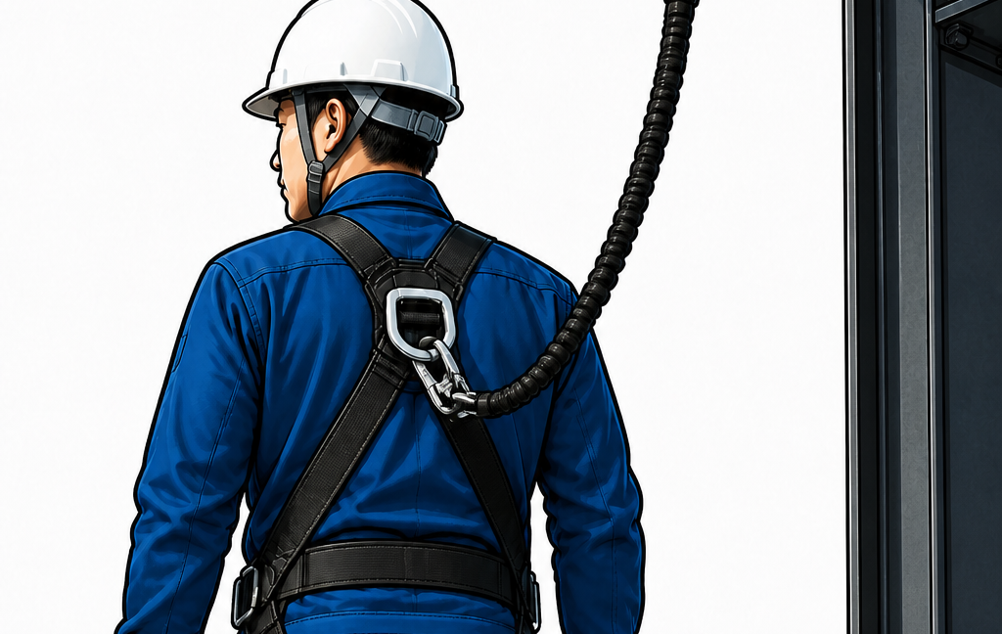
ガイドラインの選定手順
法令・行政資料
取付点と下方空間
取付設備はできるだけ高く設け、取付位置に合うショックアブソーバと必要な下方空間を確認する。
自由落下距離と器具の伸びを含む落下距離を区別
製品ラベル・取扱説明書と実際の作業条件を照合
プロジェクト所有の教材用オリジナル画像
出典 S3・S4・S6（詳細はノート）
14 / 20
Notes:
ナレーション
厚生労働省ガイドラインに沿って、器具を選ぶ前に取付設備と下方空間を現場で確認します。取付設備は、ランヤードが外れたり抜けたりするおそれがなく、墜落制止時の衝撃力に十分耐える堅固なものが必要です。強度が判断できない設備にはフック等を取り付けません。取付位置はできるだけ高くし、垂直材や斜材に掛ける場合は、墜落時にランヤードがずれたり、こすれたりしない位置かを見ます。近くに鋭い角がある場合は、ロープ等が直接当たらない養生を確認します。作業位置から横に離れた取付点では振子状態となって物体へ衝突するおそれがあるため、移動範囲と取付点の位置関係も歩いて確認します。垂直親綱は原則として1本につき作業者1人、水平親綱は原則として1スパンにつき1人とし、身体側の接続位置より高い取付位置かを確認します。第一種ショックアブソーバは腰より高い位置への取付け、第二種は足元への取付けを含む条件を想定しており、両方の作業が混在するときはガイドラインに沿って選定します。自由落下距離は、身体側の接続位置と取付設備の高さの差にランヤード長さを加えたものです。落下距離には、さらにランヤード、ショックアブソーバ、ハーネス等の伸びが加わります。製品ラベルと取扱説明書で、使用可能な最大質量、取付高さ、最大自由落下距離、落下距離を読み、作業床、地面、梁、設備等までの実測距離と照合します。下方空間をサイト独自の固定値で判断せず、採用製品と実際の取付条件ごとに確認します。
講師補足
- 実演は実際に採用する製品の表示・説明書を使用する。
- 頭上取付けでも、強度、適合、振られ、端部接触を省略しない。
主張ID
C-LAW-004, C-LAW-012, C-GUIDE-003
[Sources]
- S3 LAW-EGOV-003: https://laws.e-gov.go.jp/law/347M50002000032
- S4 LAW-MHLW-004: https://www.mhlw.go.jp/web/t_doc?dataId=74ab6770&dataType=0&pageNo=1
- S6 GUIDE-MHLW-001: https://www.mhlw.go.jp/web/t_doc?dataId=00tc4287&dataType=1&pageNo=1

Slide 15
行政推奨と現場運用
行政推奨
使用前点検・定期点検・交換
使用前・日常点検に加え、6か月を超えない間隔で定期点検し、記録する。
✓
ベルトの摩耗・切傷・ねじれ
✓
ランヤード・アブソーバ
✓
熱・薬品の影響
✓
巻取り器のロック
✓
縫糸のほつれ
✓
衝撃・使用・保管履歴
✓
金具の亀裂・変形・腐食
✓
不適合品の隔離
衝撃を受けた器具は再使用しない ｜ 異常品・履歴不明品は識別して隔離
出典 S6・S7（詳細はノート）
15 / 20
Notes:
ナレーション
点検は、使用直前に作業者が行う日常点検と、責任者を定めて行う定期点検を組み合わせます。最初に取扱説明書で、安全上必要な部品が全てそろっているかを確認します。ベルトは表裏を見て、摩耗、傷、ねじれ、塗料や薬品による変色、硬化、溶解を確認します。工具ホルダーを付けている場合は、その下に隠れた部分も外して見ます。縫糸は摩耗、切断、ほつれを確認します。金具は、摩耗、亀裂、変形、錆、腐食、回転部・摺動部、リベット、バネ、フックの外れ止めを確認します。ランヤードは、摩耗、素線切れ、傷、焼け焦げ、キンク、撚り戻り、薬品の影響、端部加工、ショックアブソーバの状態を見ます。1年以上使用しているランヤードは短い間隔で目視し、傷みやすいフック等の近くを念入りに確認します。巻取り器はストラップが滑らかに出入りするか、ロック機能付きなら速く引き出したときにロックするかを動作確認します。定期点検の間隔は6か月を超えないようにし、器具の識別番号、点検日、点検者、結果、処置を管理台帳等へ記録します。一度でも落下時の衝撃がかかった器具は、外観がきれいでも再使用しません。異常品や衝撃履歴が不明な器具は識別して隔離し、メーカーの基準に沿って交換または廃棄します。異なる会社の部品を任意に組み合わせず、交換年数もサイト独自に一律断定しません。保管場所は直射日光、湿気、火気、腐食性物質を避けます。
講師補足
- 不適合品置場と識別タグを用意し、良品へ混ざらない運用を示す。
- 定期点検が使用前点検を代替するとは説明しない。
主張ID
C-GUIDE-005
[Sources]
- S6 GUIDE-MHLW-001: https://www.mhlw.go.jp/web/t_doc?dataId=00tc4287&dataType=1&pageNo=1
- S7 GUIDE-MHLW-002: https://www.mhlw.go.jp/web/t_doc?dataId=00tc8681&dataType=1&pageNo=1

Slide 16
選定・装着・取付け
法令・行政資料
使用時はガイドラインの項目を確認
規格適合品を作業条件に合わせ、正しく装着し、外れない堅固な取付設備へ接続する。
01
02
03
選定
装着
取付け
使用質量、高さ、取付位置、落下距離に適合
取扱説明書どおりに各ベルトを調整
外れず、衝撃力に耐える取付設備へ接続
掛替え時の二丁掛けは行政上の推奨 ｜ 使用前点検と取扱説明書の確認を省略しない
出典 S1・S2・S4・S7・S6（詳細はノート）
16 / 20
Notes:
ナレーション
使用時は厚生労働省ガイドラインの選定、装着、取付けの項目を、採用製品と現物で順に確認します。選定では、墜落制止用器具の規格に適合する表示を確認し、使用者の体重と保護具・工具等の合計質量が、器具に表示された使用可能な最大質量を超えないかを確認します。作業高さ、身体側の接続位置、フック等の取付高さ、必要なショックアブソーバの種別、ランヤード長さ、落下距離も照合します。装着前には取扱説明書と部品の不足を確認します。肩、腿、胸等のベルトを正しい組合せで通し、墜落制止時にずり上がらないよう緩みなく調整します。胸ベルト等の必要な部品を取り外さず、バックルを正しく接続し、ベルト端をベルト通しへ確実に通します。使用しないときはランヤードが垂れ下がらないよう収納します。取付けでは、強度が確認でき、フック等が外れたり抜けたりしない設備を選び、できるだけ高い位置へ接続します。フックへ横方向の曲げ荷重や外れ止めへの外力が加わる掛け方、ショックアブソーバへフックが掛かる回し掛け、ロープのねじれや鋭角部への接触を避けます。移動時の掛替えでは二丁掛け等で常時接続することが望ましいという行政上の推奨を、採用する作業手順へ具体化します。一律の法定義務とは表示せず、作業前に実物を使って確認します。
講師補足
- 自社で採用する器具の現物と取扱説明書を用いる。
- 二丁掛けはガイドライン上の推奨として説明する。
主張ID
C-LAW-011, C-LAW-013, C-GUIDE-003, C-GUIDE-004, C-GUIDE-005
[Sources]
- S1 LAW-EGOV-001: https://laws.e-gov.go.jp/law/347AC0000000057
- S2 LAW-EGOV-002: https://laws.e-gov.go.jp/law/347CO0000000318
- S4 LAW-MHLW-004: https://www.mhlw.go.jp/web/t_doc?dataId=74ab6770&dataType=0&pageNo=1
- S7 GUIDE-MHLW-002: https://www.mhlw.go.jp/web/t_doc?dataId=00tc8681&dataType=1&pageNo=1
- S6 GUIDE-MHLW-001: https://www.mhlw.go.jp/web/t_doc?dataId=00tc4287&dataType=1&pageNo=1

Slide 17
2023年10月からの強化
法令・行政資料
足場点検は、指名・実施・記録まで
点検者をあらかじめ指名し、組立て・一部解体・変更後の点検では氏名も記録・保存する。
01
02
03
指名
点検・補修
記録・保存
点検者本人が役割を認識できる方法で指名
法定項目を点検し、異常は作業前に補修
結果、補修措置、組立て等後は点検者氏名
悪天候後や作業開始前等、法定の点検時点を確認 ｜ 点検結果と補修措置を作業再開前に確認
出典 S3・S8・S13（詳細はノート）
17 / 20
Notes:
ナレーション
足場点検は、2023年10月から強化された指名と氏名記録を含め、誰が、いつ、何を見て、異常をどう直したかまで確認します。第一に、事業者または注文者が足場を点検するときは、点検者をあらかじめ指名します。厚生労働省リーフレットは、書面、朝礼等での口頭、メール、電話、あらかじめ決めた指名順の伝達等、点検者本人が役割を認識し、責任を持って点検できる方法を示しています。予定表に名前があるだけで、本人が知らない状態にしません。第二に、足場の組立て、一部解体、変更の後、悪天候後、作業開始前等、それぞれ該当する法定時点で点検します。足場の種類別点検チェックリストを使い、床材、取付け状態、手すり等、昇降設備、緊結、支持、損傷等の所定項目を現物で確認し、異常があれば作業開始前に補修します。第三に、点検結果と補修した内容を記録・保存します。特に足場の組立て、一部解体、変更の後の点検では、指名した点検者の氏名も記録・保存します。点検欄を埋めるだけで終わらず、指摘箇所がいつ、誰により補修され、再確認後に作業を再開したかを記録で追います。点検者には、足場の組立て等作業主任者の能力向上教育受講者等、十分な知識と経験を持つ者を指名することが適切と公式リーフレットに示されています。
講師補足
- 自社の足場点検票で点検者氏名、結果、補修措置の欄を確認する。
- 点検者の要件は足場の種類や点検場面に応じ、十分な知識・経験を持つ者を指名する。
主張ID
C-LAW-009, C-GUIDE-010
[Sources]
- S3 LAW-EGOV-003: https://laws.e-gov.go.jp/law/347M50002000032
- S8 LAW-MHLW-006: https://www.mhlw.go.jp/content/001257200.pdf
- S13 GUIDE-MHLW-007: https://www.mhlw.go.jp/content/001257199.pdf

Slide 18
公式チェック項目を適用
演習
Visual KY演習
画像を見て、本質安全→工学的→管理的→個人用保護具の順に、作業開始前の是正を考える。
1
高所作業をなくせる？
2
必要な作業床・手すり等は？
3
手順・点検・立入管理は？
4
残るリスクに必要な器具は？
個人2分 → 討議4分 → 全体確認3分 ｜ 画像だけで分からない点は『要確認』とする
出典 S3・S8・S6・S7・S10（詳細はノート）
18 / 20
Notes:
ナレーション
これから一枚の足場画像を使い、厚生労働省指針の優先順位と公式チェック項目を適用します。最初の本質安全では、この高所作業を地上での先組み、別の施工順序、別設備へ変更できないかを考えます。画像の人物へ注意を求める案ではなく、高所で行う工程を減らせる案を一つ書きます。次の工学的対策では、作業床が作業区間に連続しているか、床材の隙間や固定、外側と躯体側の手すり等、端部、昇降設備を確認します。画像では寸法や強度が分からないため、実測または組立図で確認する項目を分けて書きます。三番目の管理的対策では、作業計画、足場組立て後の点検、点検者の指名、点検結果と補修記録、作業区域への立入管理を挙げます。最後に、上位の対策を実施しても残るリスクについて、作業条件に適合する墜落制止用器具、強度が確認された取付設備、取付位置、下方空間、使用前点検を確認します。画像だけで、足場の寸法、取付設備の強度、点検済みか、器具が適合するかを断定しません。画像で確認できることと、現物・図面・記録で確認することを分け、『要確認』を残します。個人で2分考え、4分討議し、最後の3分で四段階の順序に沿って全体確認します。
講師補足
- 音声終了後に9分停止する。
- 対策を四段階のどこに置いたか説明させる。
主張ID
C-LAW-003, C-LAW-008, C-LAW-009, C-GUIDE-003, C-GUIDE-005, C-GUIDE-007
[Sources]
- S3 LAW-EGOV-003: https://laws.e-gov.go.jp/law/347M50002000032
- S8 LAW-MHLW-006: https://www.mhlw.go.jp/content/001257200.pdf
- S6 GUIDE-MHLW-001: https://www.mhlw.go.jp/web/t_doc?dataId=00tc4287&dataType=1&pageNo=1
- S7 GUIDE-MHLW-002: https://www.mhlw.go.jp/web/t_doc?dataId=00tc8681&dataType=1&pageNo=1
- S10 GUIDE-MHLW-004: https://anzeninfo.mhlw.go.jp/horei/hor1-1/hor1-1-56-1-2.html

Slide 19
開始前の順番
サイト提案
現場確認チェックリスト
法定措置を確認し、本質安全→工学的→管理的→個人用保護具の順に、開始可否を確認する。
✓
法令で定める措置を実施
✓
作業計画・立入管理・点検・教育を確認
✓
高所作業を廃止・変更できる
✓
器具・取付設備・下方空間が適合
✓
作業床・手すり・覆い・昇降設備が適合
✓
使用前点検と記録を確認
確認できない項目があれば作業を始めず、責任者へ確認 ｜ 点検結果と是正内容を記録
出典 S3・S8・S1・S7・S6・S10（詳細はノート）
19 / 20
Notes:
ナレーション
現場確認チェックリストは、作業開始の直前に、作業場所と記録を同じ順で見るために使います。最初に法令で定める措置を確認します。作業高さと作業床の有無を記録し、高さ2メートル以上の作業床、端部・開口部、踏み抜き危険のある屋根、昇降設備、足場について、該当する条文の設備があるかを見ます。適否の丸だけでなく、幅、隙間、突出し、角度等の実測値、設備の識別、確認位置を記録します。次に本質安全として、高所作業を地上作業、先組み、別工法へ変更できないかを確認します。工学的対策では、作業床、床材の固定、手すり、囲い、覆い、防網、昇降設備を現物で確認します。管理的対策では、作業計画、関係者以外の立入管理、足場点検の時点、点検者の事前指名、点検結果と補修、必要な教育記録を確認します。最後に残るリスクへ、器具の規格表示、使用者と装備品の合計質量、取付設備、取付位置、ショックアブソーバ、ランヤード、落下距離、下方空間、使用前点検を照合します。特別教育は、高さ2メートル以上、作業床設置困難、フルハーネス型を用いる作業という三条件で判定し、ロープ高所作業に係る業務はこの区分から除いて別制度で確認します。一項目でも確認できなければ作業を始めず、責任者へ確認します。異常箇所、是正担当、期限、是正内容、再確認者を記録してから再開します。このチェックリストだけで法令適合を証明するものではなく、図面、取扱説明書、公式点検表と合わせて使用します。
講師補足
- 自社帳票へ組み込む場合もclaim脚注を残す。
- 適・否だけでなく、是正担当・期限・再確認を記録させる。
主張ID
C-LAW-002, C-LAW-003, C-LAW-004, C-LAW-009, C-LAW-014, C-GUIDE-001, C-GUIDE-003, C-GUIDE-005, C-GUIDE-007
[Sources]
- S3 LAW-EGOV-003: https://laws.e-gov.go.jp/law/347M50002000032
- S8 LAW-MHLW-006: https://www.mhlw.go.jp/content/001257200.pdf
- S1 LAW-EGOV-001: https://laws.e-gov.go.jp/law/347AC0000000057
- S7 GUIDE-MHLW-002: https://www.mhlw.go.jp/web/t_doc?dataId=00tc8681&dataType=1&pageNo=1
- S6 GUIDE-MHLW-001: https://www.mhlw.go.jp/web/t_doc?dataId=00tc4287&dataType=1&pageNo=1
- S10 GUIDE-MHLW-004: https://anzeninfo.mhlw.go.jp/horei/hor1-1/hor1-1-56-1-2.html

Slide 20
まとめ
対策は順序を守って実施する
01
本質安全
02
工学的対策
03
管理的対策
04
個人用保護具
今日の現場で一つ改善する項目を決める
法定の特別教育等は別に実施・記録
20 / 20
Notes:
ナレーション
まとめです。法令に定められた措置を必ず実施したうえで、対策を四段階の順に確認します。第一は本質安全です。危険な高所作業を地上での先組みや別工法へ変更し、廃止または低減できないかを作業計画で検討します。第二は工学的対策です。作業床、手すり、囲い、固定した覆い、防網、安全な昇降設備を設け、寸法、固定、連続性、損傷を現物で確認します。第三は管理的対策です。作業手順、立入管理、点検者の指名、点検と補修の記録、必要な教育を確認します。第四に、上位の対策を実施しても残るリスクへ個人用保護具を使用します。墜落制止用器具は、規格表示、使用者と装備品の合計質量、取付設備、取付位置、ショックアブソーバ、ランヤード、落下距離、下方空間、使用前点検を一体で確認します。今日の現場で、法定措置に不足がないかを確認し、四段階のそれぞれで見直す項目を一つずつ決めてください。次の作業開始前に、担当者と確認時点も決めます。確認できない項目があれば作業を始めず、責任者と公式資料、図面、取扱説明書へ戻ります。この教材は社内安全研修用であり、法定の特別教育等を代替しません。
講師補足
- 一人ずつ、次の作業前に確認する一項目を宣言して終了する。
- クイズ後、誤答が多い項目だけ再説明する。
主張ID
C-GUIDE-001, C-GUIDE-003, C-GUIDE-005, C-GUIDE-007
[Sources]
- S6 GUIDE-MHLW-001: https://www.mhlw.go.jp/web/t_doc?dataId=00tc4287&dataType=1&pageNo=1
- S7 GUIDE-MHLW-002: https://www.mhlw.go.jp/web/t_doc?dataId=00tc8681&dataType=1&pageNo=1
- S10 GUIDE-MHLW-004: https://anzeninfo.mhlw.go.jp/horei/hor1-1/hor1-1-56-1-2.html

